Slide 1
PHÉP CỘNG, PHÉP TRỪ
TRONG PHẠM VI 10
3
Chủ đề
Bài 11
PHÉP TRỪ TRONG PHẠM VI 10
TIẾT 5
(trang 76 - 77)

Slide 2
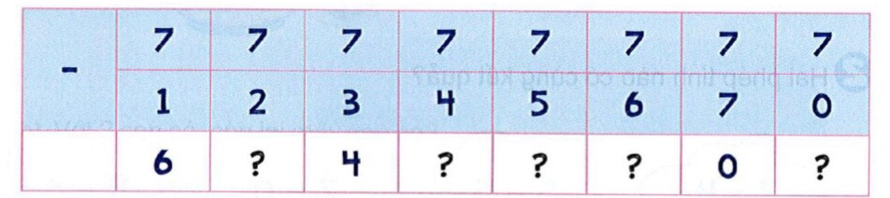
1
a) Tính nhẩm.
2 - 1
= 1
3 - 2
= 1
4 - 3
= 1
4 - 4
= 0
4 - 1
= 3
3 - 1
= 2
5 - 1
= 4
2 - 0
= 2
b) Số?
5
3
2
1
7

Slide 3
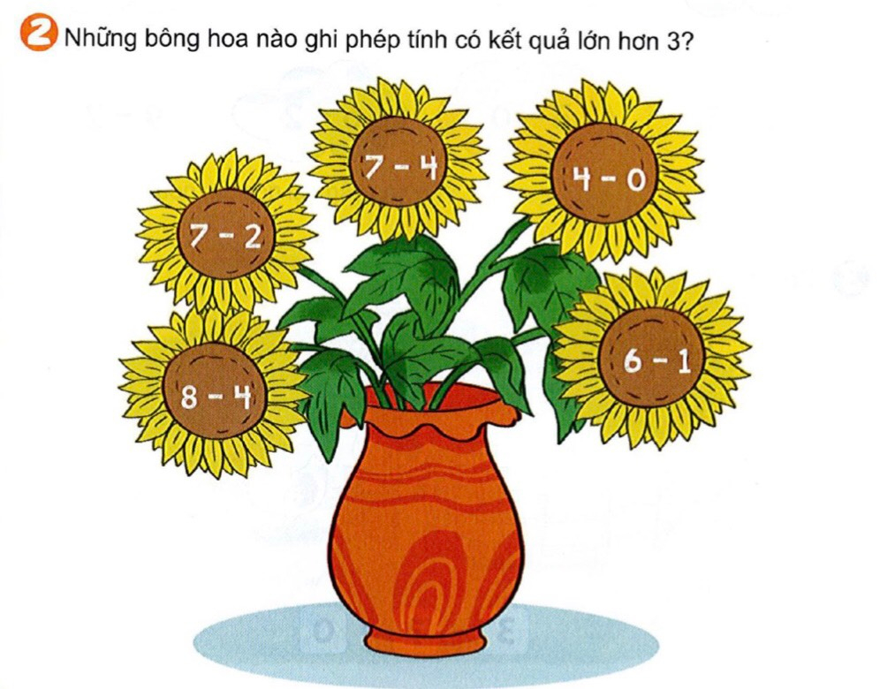
2
Những bông hoa nào ghi phép tính có kết quả lớn hơn 3?

Slide 4
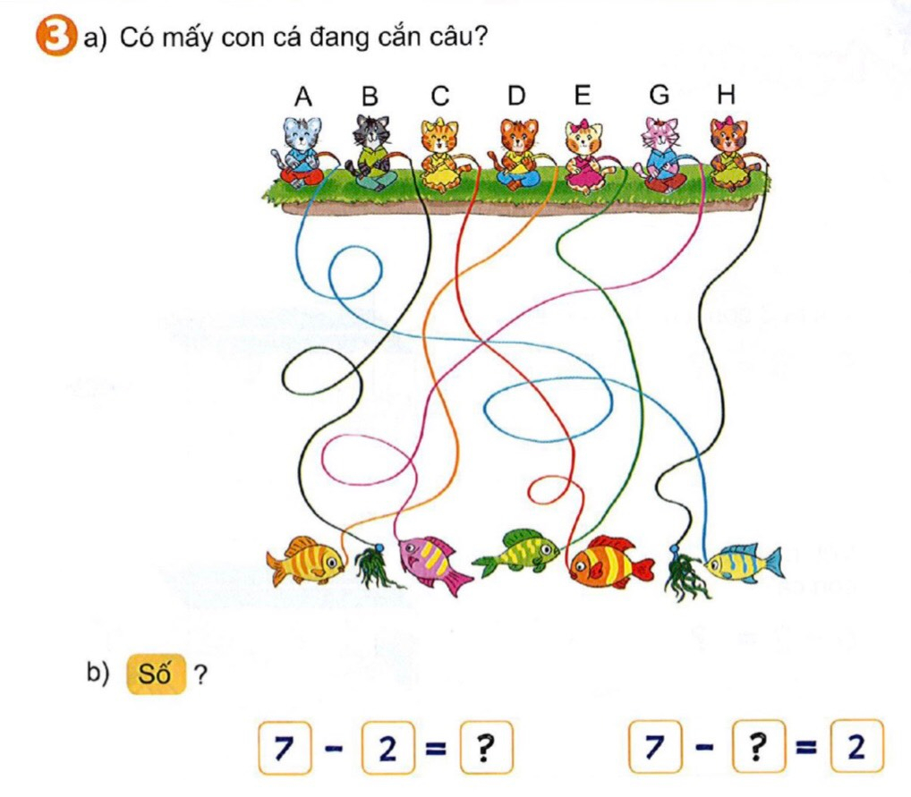
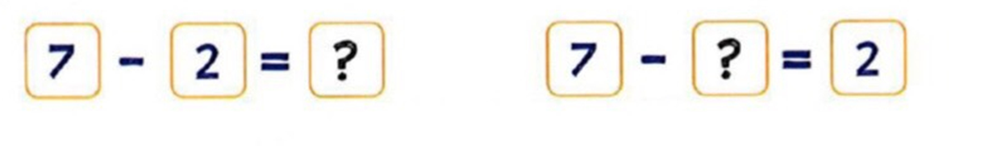
3
a) Có mấy con cá đang cắn câu?
5
b) Số?
5
5

Slide 5
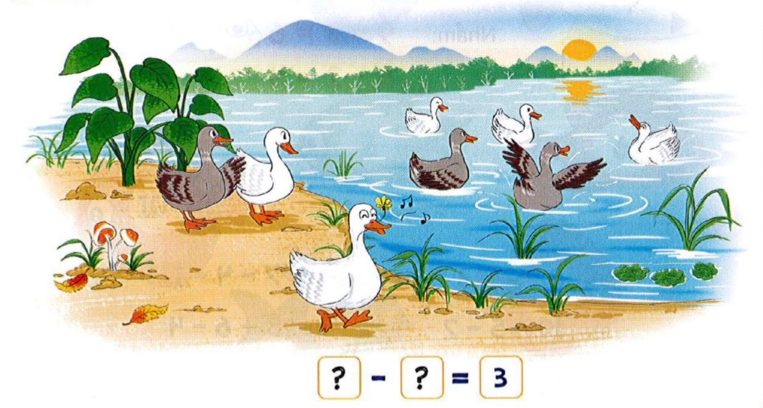
4
Số?
8
5

Slide 6
HDHS LÀM VỞ BÀI TẬP TOÁN TRANG(70-71)

Slide 7
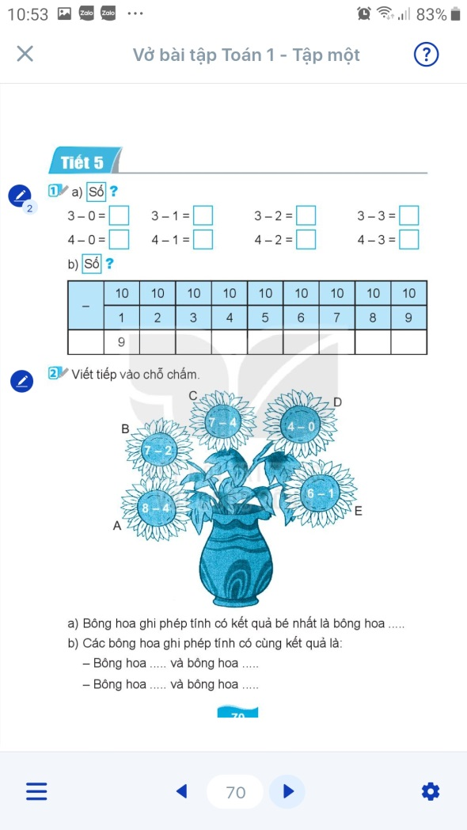
3
2
1
0
4
3
2
1
8
7
6
5
4
3
2
1

Slide 8
Bông hoa ghi phép tính có kết quả bé nhất là bông hoa…………….
b. Các bông hoa ghi phép tính có cùng kết quả là:
Bông hoa…………..và bông hoa……………
Bông hoa…………..và bông hoa…………….
7 - 4
7 - 2
6 - 1
8 - 4
4 - 0
7 - 4

Slide 9
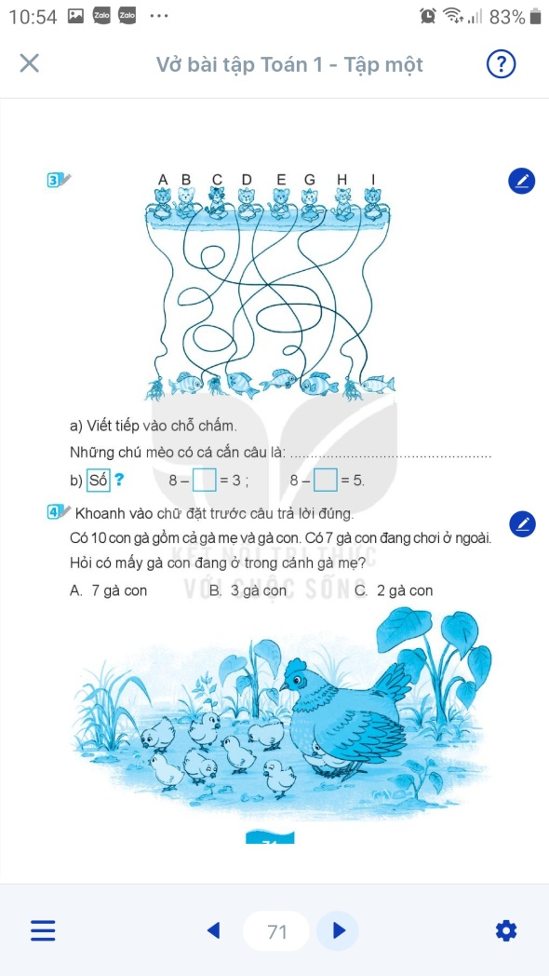
5
5
3

